Slide 1

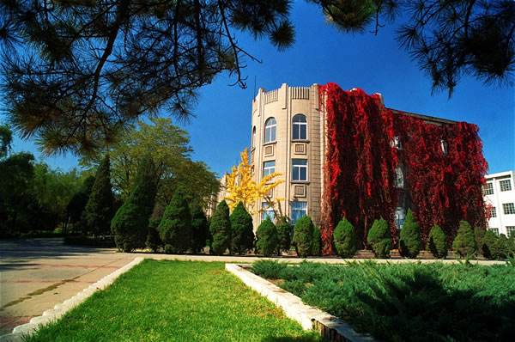

2025《计算机网络实验》
考核要求
辽宁大学 信息学院

Slide 2
课程概述
1. 课程简介
《计算机网络实验》是《计算机网络》理论课程的实践应用，是计算机科学与技术专业学生必不可少的专业实验/实践课程。为了使学生掌握计算机网络技术，提高学生科研能力，在本课程中开设了网络设备配置、网络协议验证、网络设计与规划，培养学生的综合分析能力和解决问题的能力，并适当培养学生科研能力。
2、课程目标
培养学生实际动手操作能力，熟练掌握主要设备的操作，并能设计实验，及在实验中发现问题，分析问题，解决问题的能力。

Slide 3
考核方式
考核形式
提交一个20。
成绩评价方法：
20成绩
平时成绩
理论课成绩。

Slide 4
考核方式
2. 考核要求
20：
记录实验过程。包括：实验步骤、实验截图等。
写出实验心得。

Slide 5
实验题目
实验1：划分虚拟局域网
实验2：IPv4地址的无分类编址方法
实验3：验证开放最短路径优先协议
实验4：验证OSPF可以划分区域
实验5：TCP的运输链接管理
实验6：熟悉万维网文档的作用和超文本传输协议

Slide 6
20提交要求
期限：
2025年6月30日之前，由各班级学习委员收集打包发送到793590618@qq.com

